Slide 1
DEPARTAMENTO
DE SALUD DIGITAL
Dra. María José Letelier
Jefa Departamento de Salud Digital
Subsecretaría de Redes Asistenciales
Ministerio de Salud
Chile

Slide 2
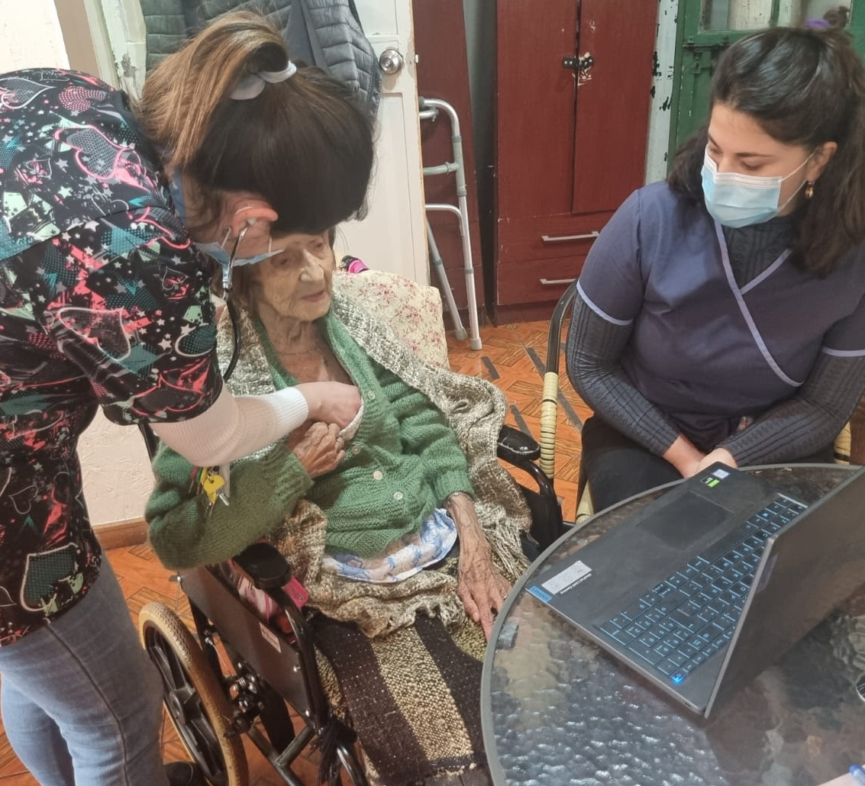
LA SALUD DIGITAL PARA CHILE
Salud Digital como estrategia centrada en la persona y que permite, con sustento en las tecnologías de información y comunicaciones, apoyar al sistema sanitario tanto en sus procesos asistenciales como en la promoción y prevención, así como también en la generación y uso de información para la gestión y la elaboración de políticas públicas.
Telemedicina Sincrónica de Medicina General
ELEAM, Aconcagua, Región de Valparaíso, 2021

Slide 3
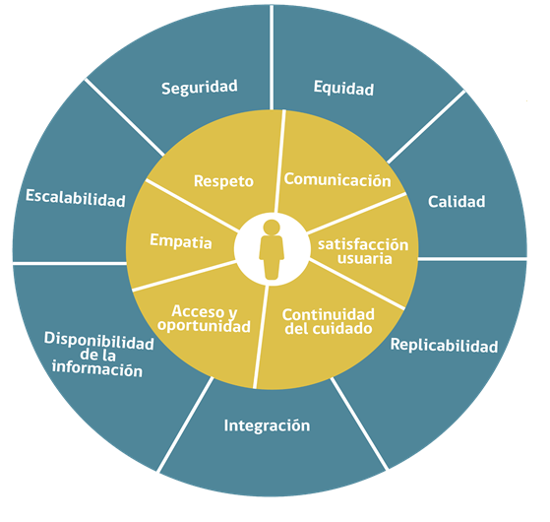
MODELO DE SALUD DIGITAL
Centrado en la persona¹ considera al individuo de manera holística, respetando sus preferencias y favoreciendo el empoderamiento en la toma de decisiones en salud dirigido a alcanzar una medicina personalizada²
1 Zhao J. (2016) Differentiation between twoheathcare concepts:Person- centtered and patient –centered care
2 Ricciardi W. (2017) New challenges of public health : bringing the future of personalized healthcare into focus.
3 WHO, (2020) Global Strategy on Digital Health
Modelo elaborado por el Depto. Salud Digital ³

Slide 4
DESDE LOS INICIOS… HASTA LA SALUD DIGITAL
Institucionalización de la Telemedicina en la Red Asistencial
Res. WHA 71.7 Salud Digital OMS
2004
2005
2009
2012
2013
2017-2018
2018
2019
2020
Tele
electrocardiología
Salud
Responde
Tele
dermatología
- Tele
consulta hospitalizados
- Tele
Radiología
Tele
oftalmología
Programa Nacional de Telesalud
Hospital
Digital
Integración
de Hospital Digital a la Red Asistencial
“Modelo
Salud Digital”
> Teleconsultas en distintas especialidades
> Telemedicina en:
Redes Complejas
Red de Urgencia
Oncología
Consultas nueva de especialidad

Slide 5
ORGANIGRAMA MINSAL
Ministerio de Salud
Gabinete
Ministerial
Departamento de
Salud Digital
Gabinete de Redes
Asistenciales
Subsecretaría de
Redes Asistenciales
Subsecretaría de
Salud Pública
Gabinete de
Salud Pública
DIGERA
DIPRECE
DIVAP
DIPOL
División de
Inversiones
DIFAI
DIGEDEP
DIPLAS
División de
Presupuesto

Slide 6
ORGANIGRAMA DEPARTAMENTO
Departamento
de Salud Digital
Comunicaciones
Calidad
Estrategias
Digitales
Hospital
Digital
Control de Gestión y
Análisis de la Información
Administración
Interna

Slide 7
MISIÓN
Apoyar y dar eficiencia al sistema sanitario facilitando el acceso, oportunidad, calidad y la continuidad de atención de salud del país, mediante un Modelo de Atención Digital, con enfoque familiar y comunitario, orientado a proporcionar servicios de salud a través de la implementación de estrategias digitales, para mejorar la equidad y utilizar la información para la gestión pública.

Slide 8
VISIÓN
Ser un modelo digital innovador, que favorezca la resolución de problemas de salud pública a través del uso de la tecnología, fomentando la equidad, la satisfacción usuaria y fortaleciendo la Red Asistencial, generando un impacto positivo a nivel nacional.

Slide 9
¿QUÉ ES LA TELEMEDICINA?
Es la provisión de servicios de salud a distancia para los objetivos sanitarios de promoción, prevención, diagnóstico, tratamiento y rehabilitación, realizada por profesionales de la salud que utilizan tecnologías de la información y la comunicación, que les permiten intercambiar datos con el propósito de facilitar el acceso y la oportunidad en la prestación de servicios a la población.
Fuente: Lineamientos de Telemedicina y Telesalud en Chile – Minsal

Slide 10
DOTACIÓN
II Encuentro Nacional de Referentes e Implementadores Salud Digital, Santiago, 2022

Slide 11
SALUD DIGITAL EN LA RISS
Nivel Secundario / Terciario
Hospital Digital / Telemedicina local
Red APS
Postas

Slide 12
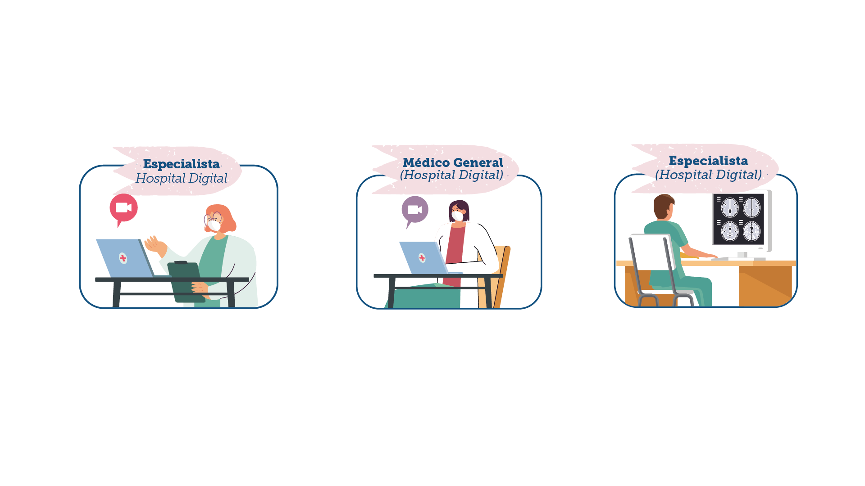
Atención Asincrónica o diferida
PRESTACIONES DE HOSPITAL DIGITAL
MEDIANTE TELEMEDICINA
Atención Asincrónica o diferida
Atención Sincrónica o simultánea
Apoyo Diagnóstico a Distancia

Slide 13
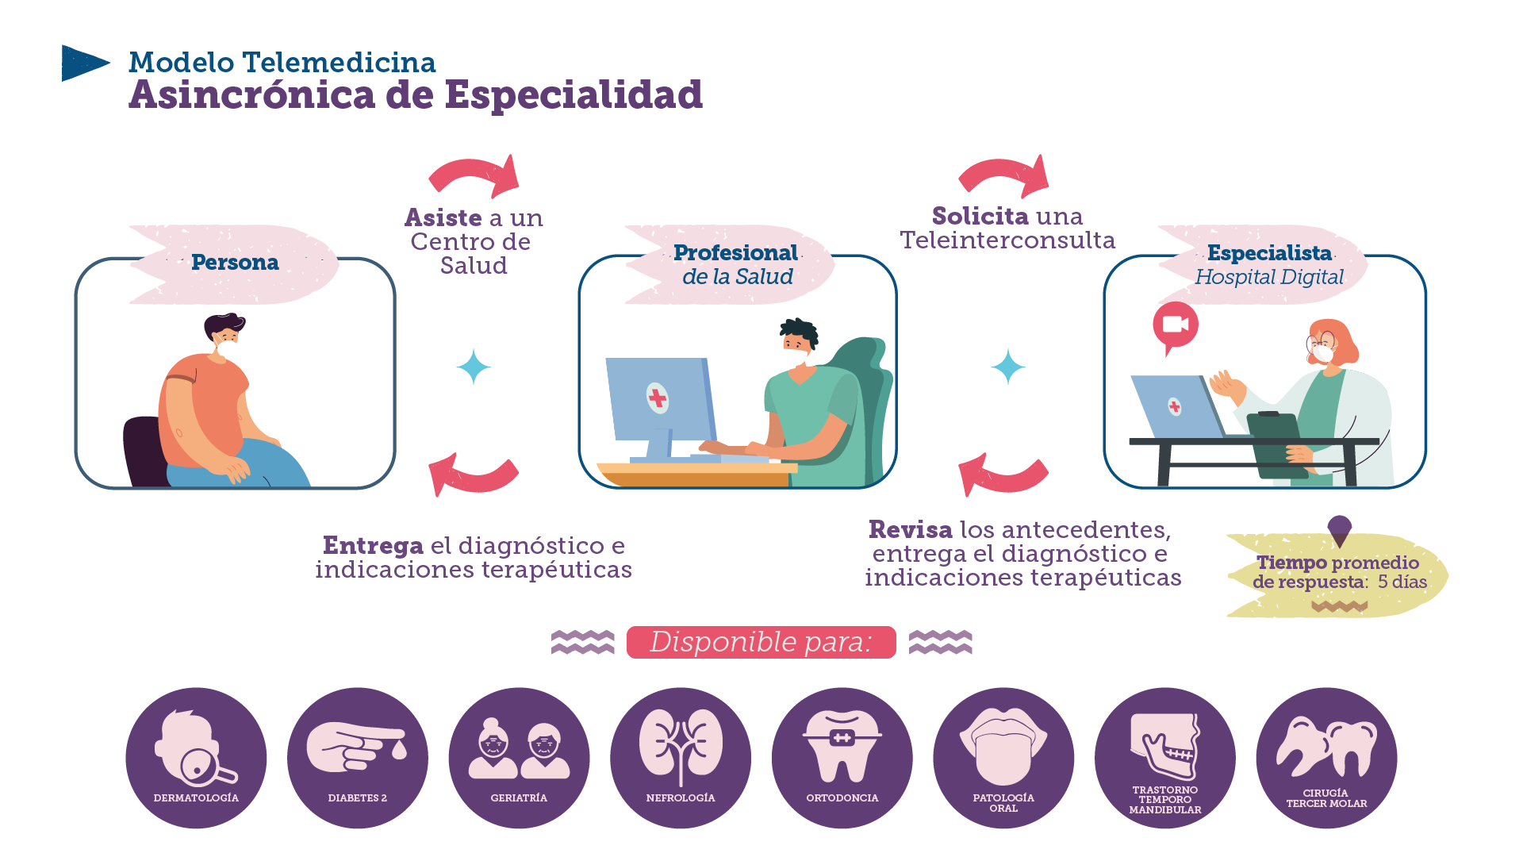
PRESTACIONES DE HOSPITAL DIGITAL
MEDIANTE TELEMEDICINA

Slide 14
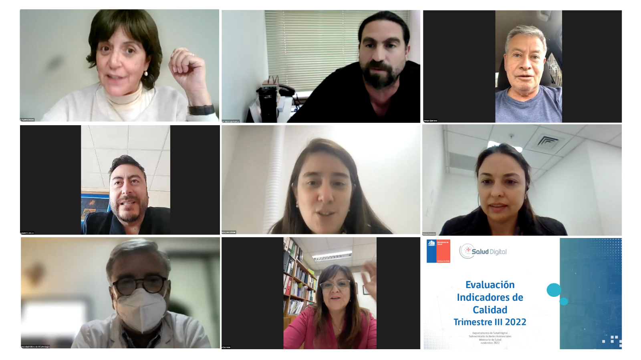
PRESTACIONES DE HOSPITAL DIGITAL
MEDIANTE TELEMEDICINA
Directores de Células Asincrónicas, Evaluación de Indicadores de Calidad, Noviembre 2022

Slide 15
SALUD DIGITAL EN LAS RISS/MODELO TELECONSULTA
Hospital Digital
Nivel Secundario / Terciario
Red APS
Postas

Slide 16
PRESTACIONES DE HOSPITAL DIGITAL
MEDIANTE TELEMEDICINA

Slide 17
PRESTACIONES DE HOSPITAL DIGITAL
MEDIANTE TELEMEDICINA
Posta Rural de Lago Verde, Región de Aysén, enero 2023

Slide 18
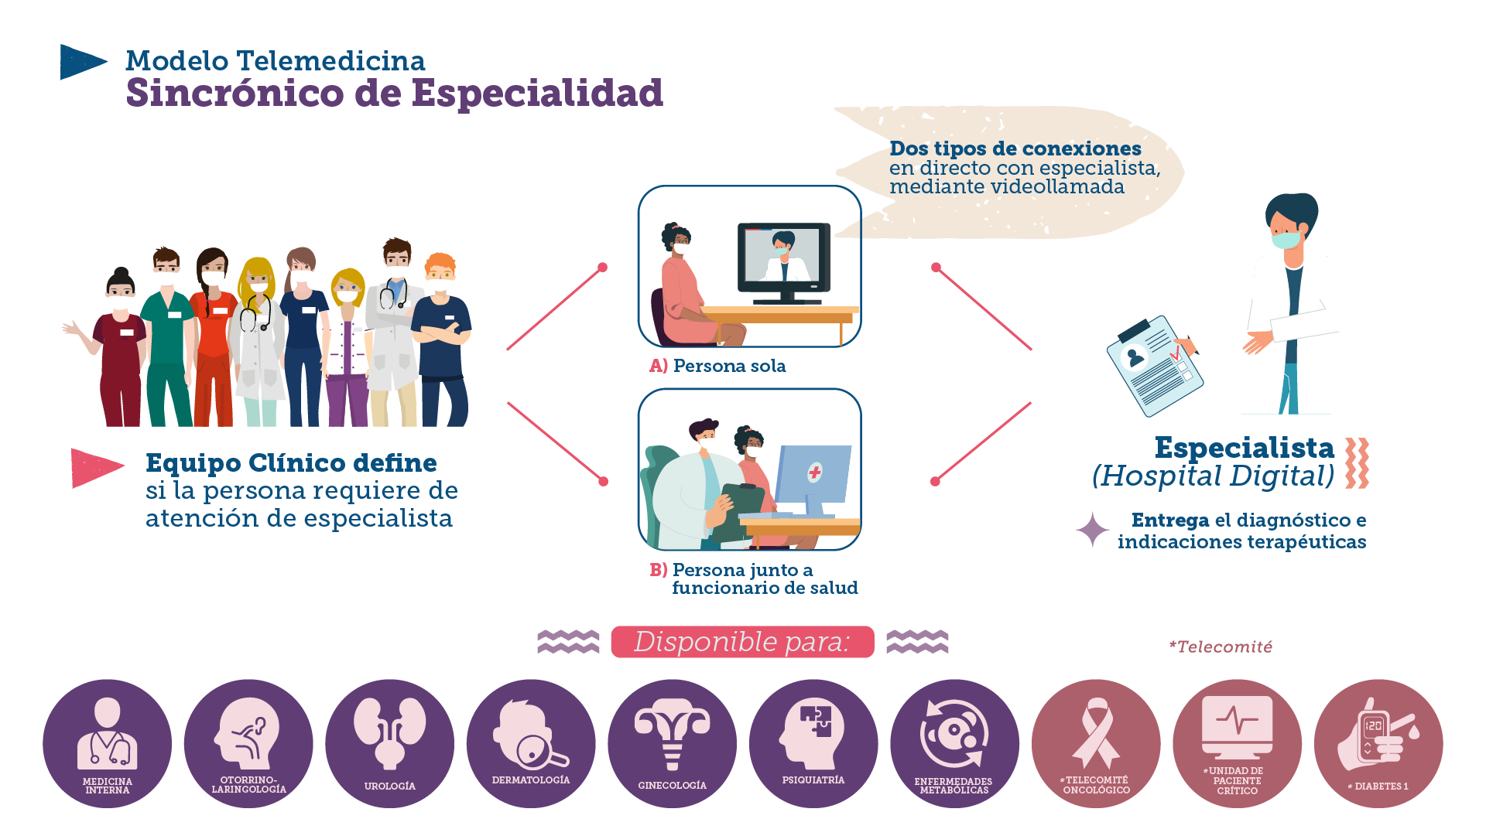
PRESTACIONES DE HOSPITAL DIGITAL
MEDIANTE TELEMEDICINA

Slide 19
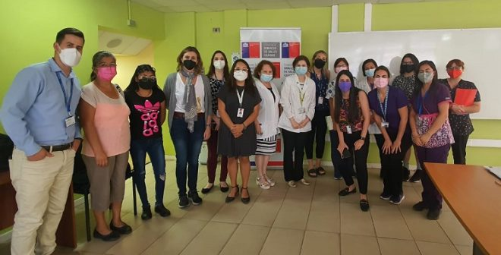
PRESTACIONES DE HOSPITAL DIGITAL
MEDIANTE TELEMEDICINA
Telecomité Diabetes I, Iquique, Región de Tarapacá, enero 2022

Slide 20
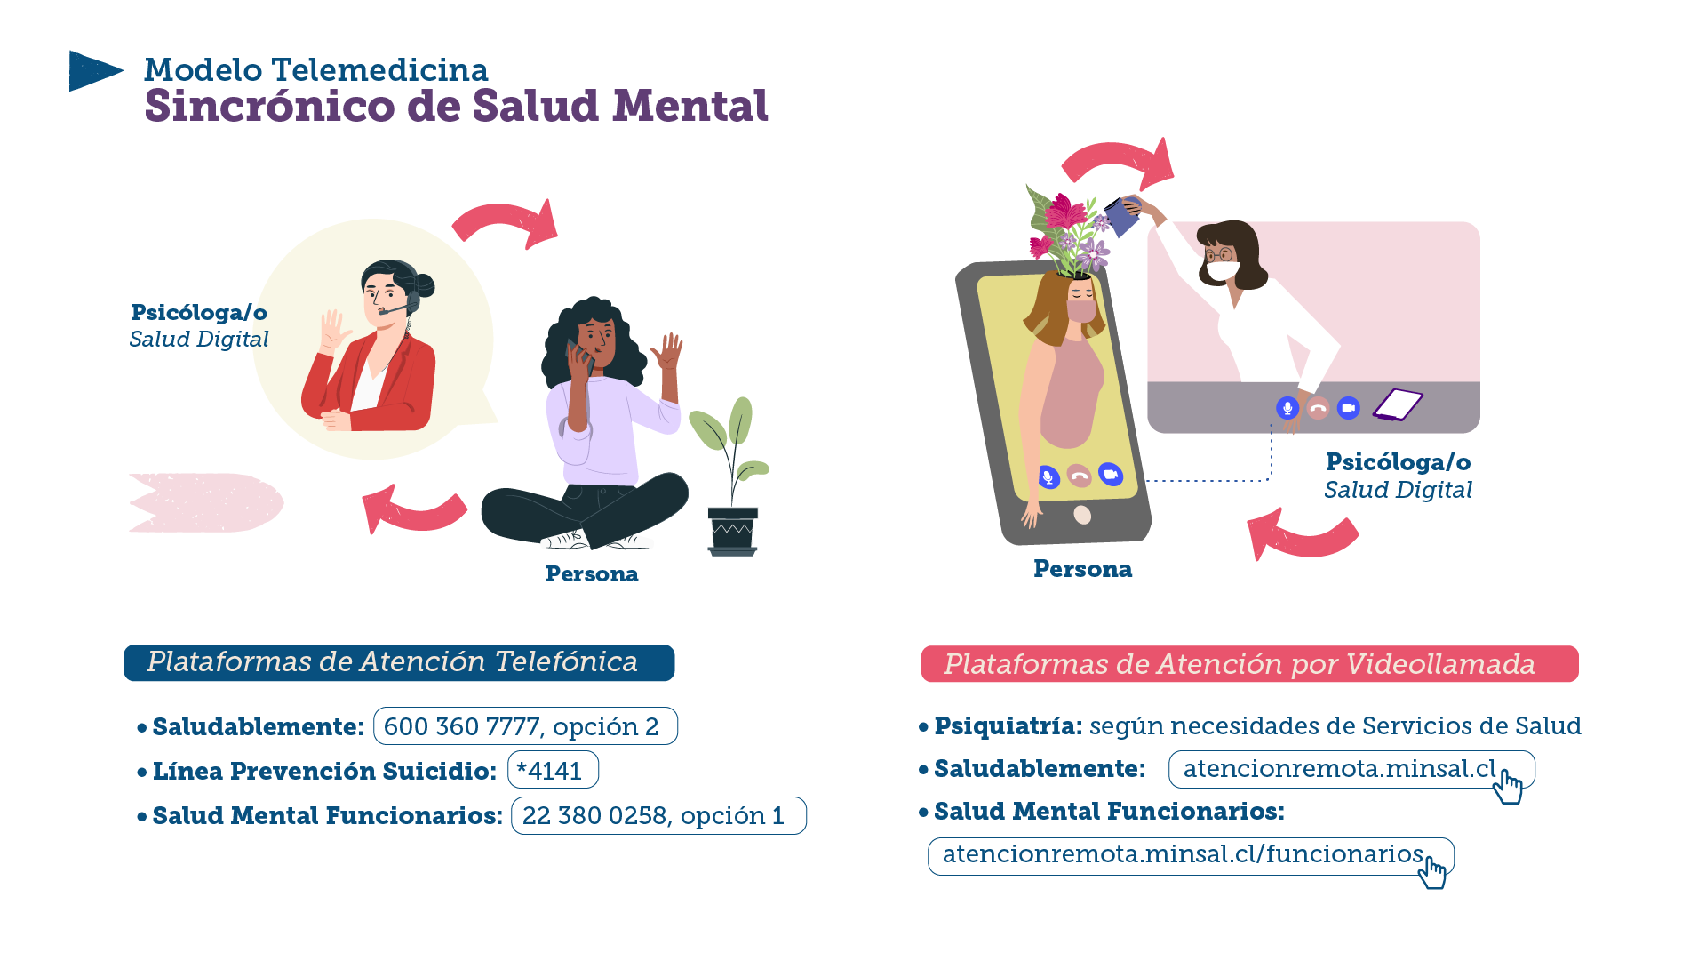
PRESTACIONES DE HOSPITAL DIGITAL
MEDIANTE TELEMEDICINA

Slide 21
PRESTACIONES DE HOSPITAL DIGITAL
MEDIANTE TELEMEDICINA
Ministra Aguilera, Representante OMS en Chile y Psicólogos Hospital Digital,
Lanzamiento Línea Prevención del Suicidio, Enero 2023

Slide 22
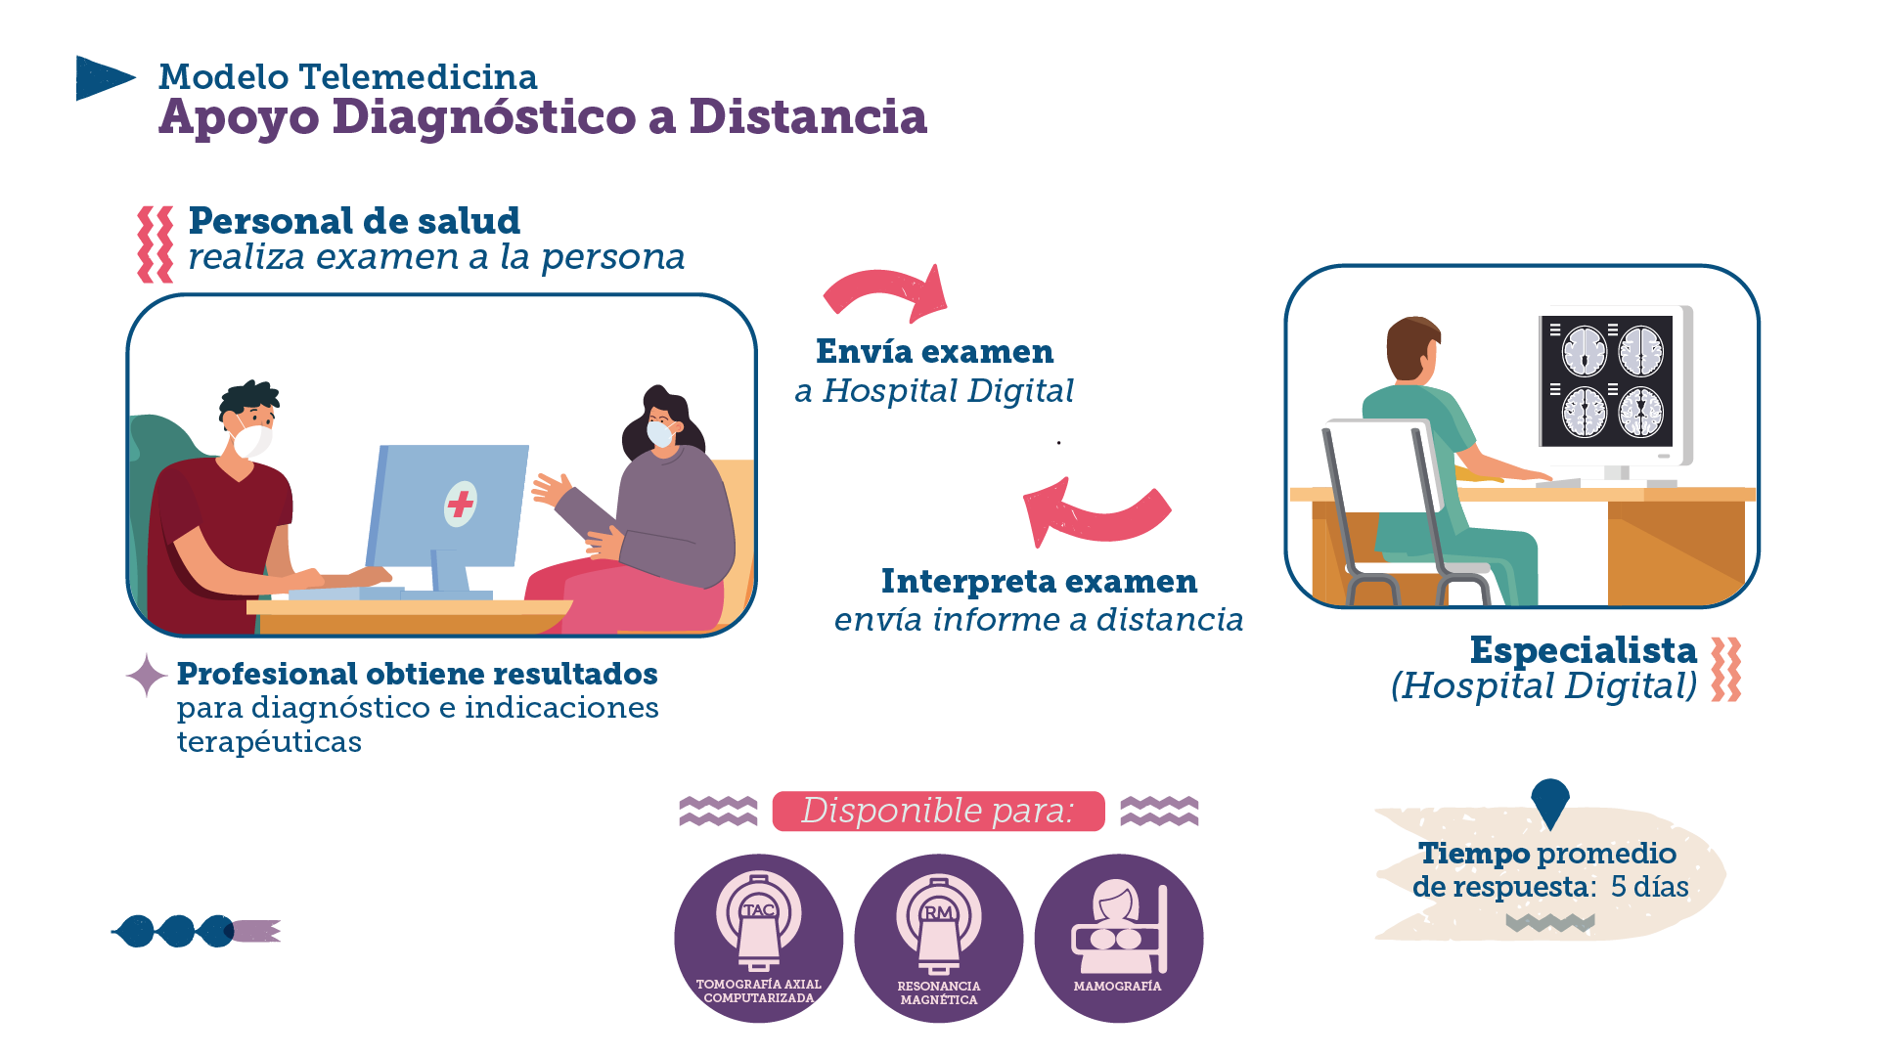
PRESTACIONES DE HOSPITAL DIGITAL
MEDIANTE TELEMEDICINA

Slide 23
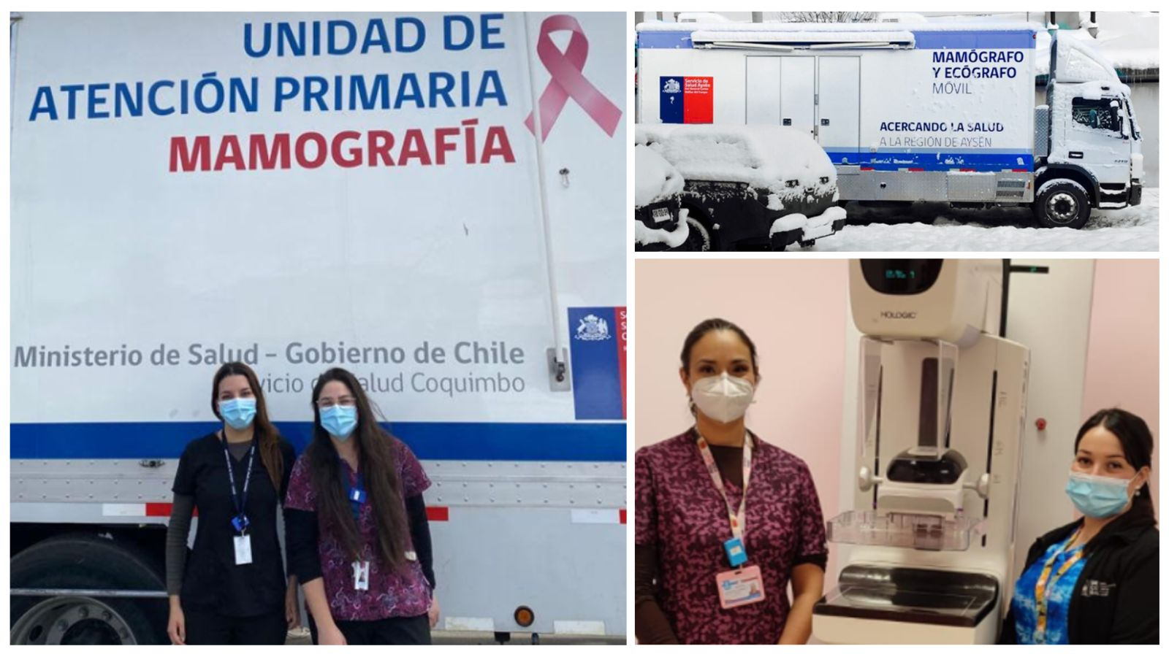
PRESTACIONES DE HOSPITAL DIGITAL
MEDIANTE TELEMEDICINA
Célula de Mamografía, Teleinformes en APS a través de todo el país, Coquimbo, Aysén y Arica.

Slide 24
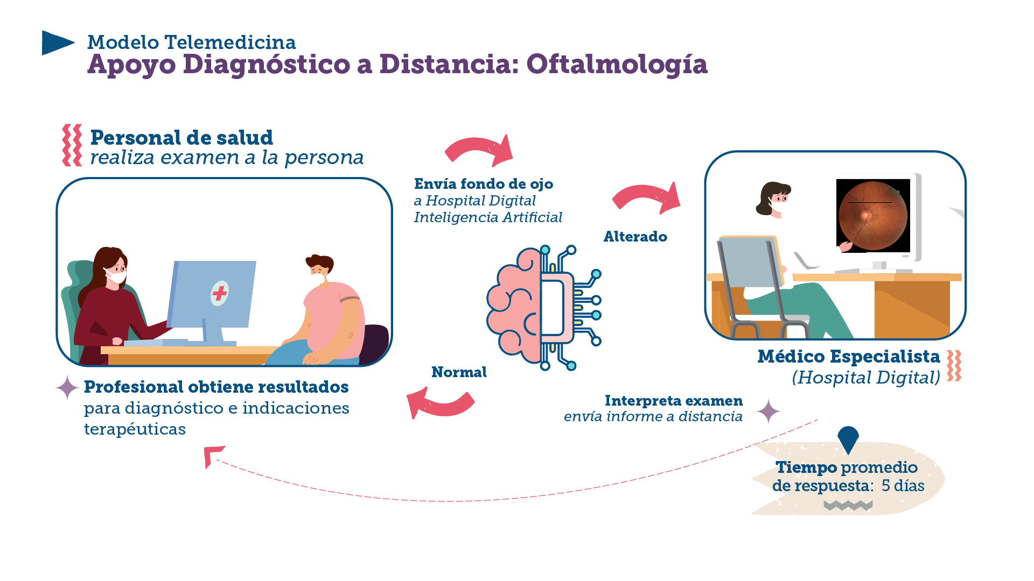
PRESTACIONES DE HOSPITAL DIGITAL
MEDIANTE TELEMEDICINA

Slide 25
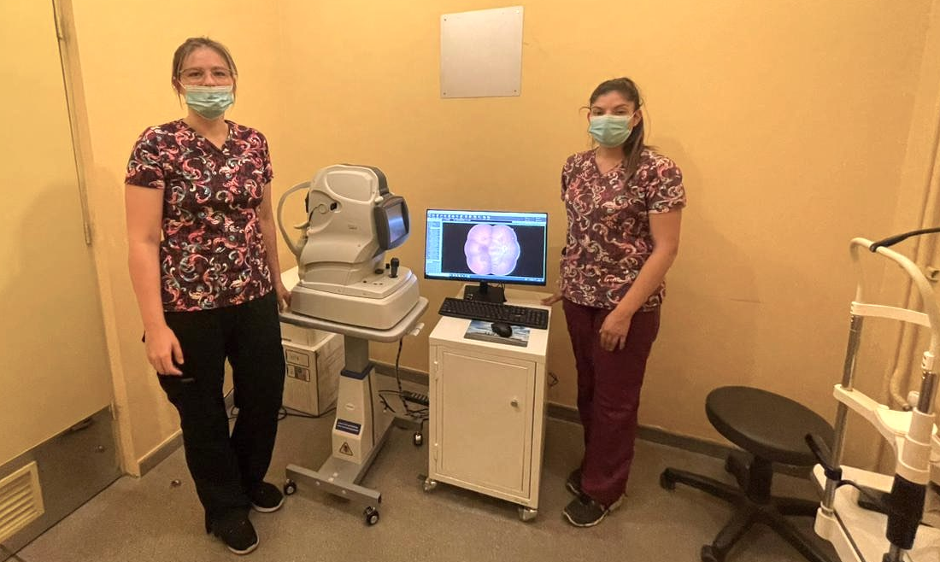
PRESTACIONES DE HOSPITAL DIGITAL
MEDIANTE TELEMEDICINA
Unidad de Atención Primaria Oftalmológica (UAPO),
CESFAM Piedra del Águila, Angol, Servicio de Salud Araucanía Norte

Slide 26
PRESTACIONES DE HOSPITAL DIGITAL
MEDIANTE TELEMEDICINA

Slide 27
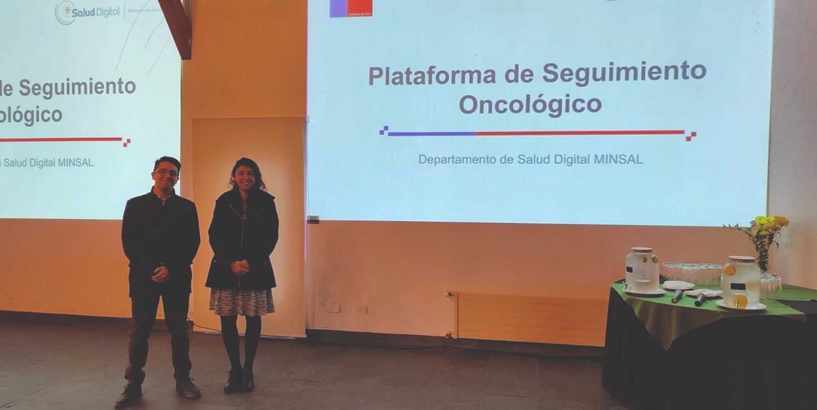
PRESTACIONES DE HOSPITAL DIGITAL
MEDIANTE TELEMEDICINA
Reunión Gestores Oncológicos, Pucón, Región de la Araucanía, junio 2022

Slide 28
PRESTACIONES DE HOSPITAL DIGITAL
MEDIANTE TELEMEDICINA

Slide 29
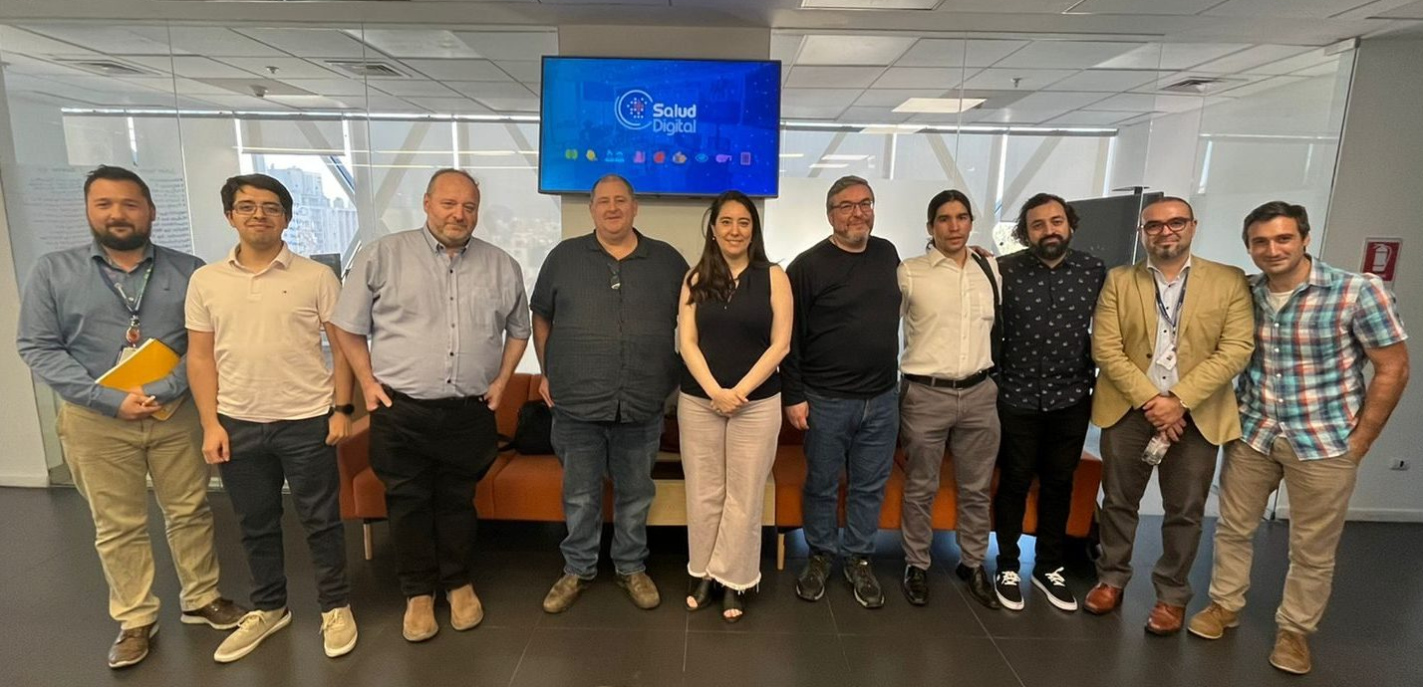
PRESTACIONES DE HOSPITAL DIGITAL
MEDIANTE TELEMEDICINA
Equipos MINSAL, Salud Digital y HL7 International, Reunión Interoperabilidad Sector Salud

Slide 30
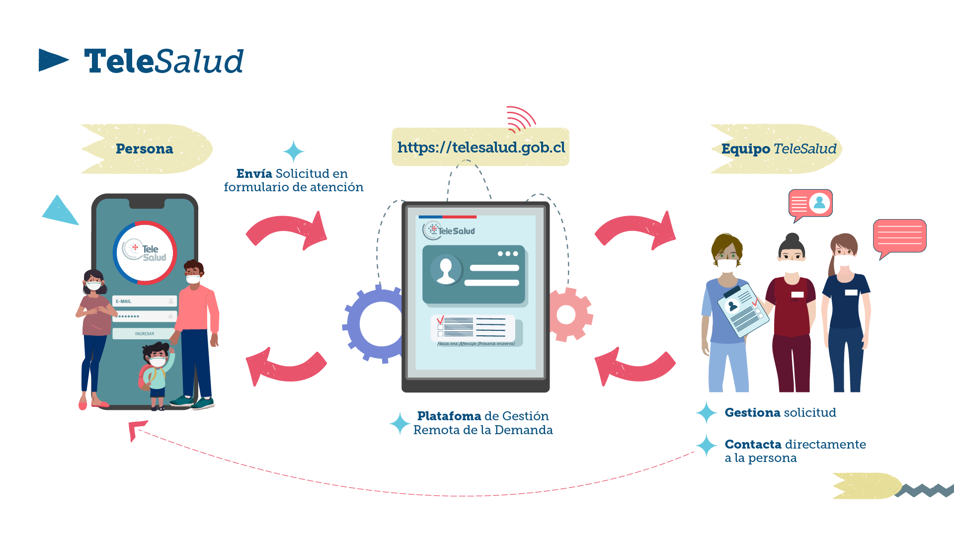
PRESTACIONES DE HOSPITAL DIGITAL
MEDIANTE TELEMEDICINA

Slide 31
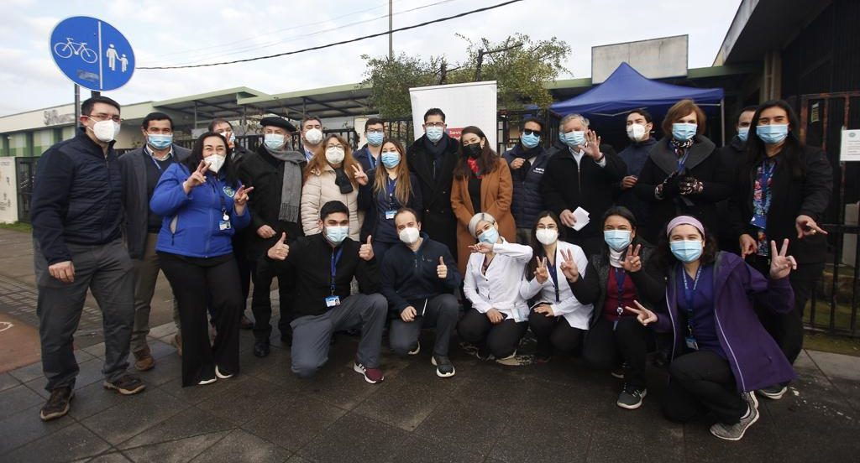
PRESTACIONES DE HOSPITAL DIGITAL
MEDIANTE TELEMEDICINA
Lanzamiento TeleSalud, equipos OMS, MINSAL, SS Biobío y Salud Digital, Los Ángeles, julio 2022

Slide 32
DESAFÍOS
Personas
RISS
Sistemas
Regulación, Normativa
y Gobernanza
Conocer las necesidades de la Red Asistencial
Interoperabilidad e Integración
Incorporación de Telemedicina en Ley de Derechos y Deberes
Alfabetización
Digital
Incluir Salud Digital en Pregrado
Diseño de Estrategias en conjunto
Cobertura de TIC (Internet y equipamiento)
Inclusión en Encuesta Nacional
De Salud
Autorización y Acreditación de
Atención a Distancia
Estrategia de Salud Digital
Inclusión
Institucionalizar

Slide 33
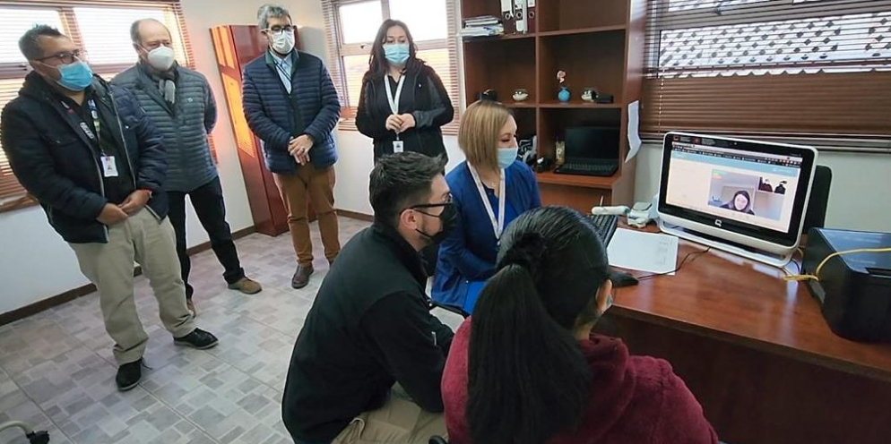
DESAFÍOS
Depto. Salud Digital llega con telemedicina a Primavera, una de las comunas más australes de Chile, Región de Magallanes, julio 2022

Slide 34
¿CÓMO BENEFICIA HOSPITAL DIGITAL
A LOS Y LAS PACIENTES?
Aumenta la disponibilidad de horas de especialistas para la atención primaria
Contribuye a disminuir el tiempo de espera para acceder a un especialista
Aumenta la eficiencia de la atención primaria > Mayor resolutividad
Ayuda a evitar traslados y gastos innecesarios
Contribuye a descongestionar establecimientos hospitalarios

Slide 35
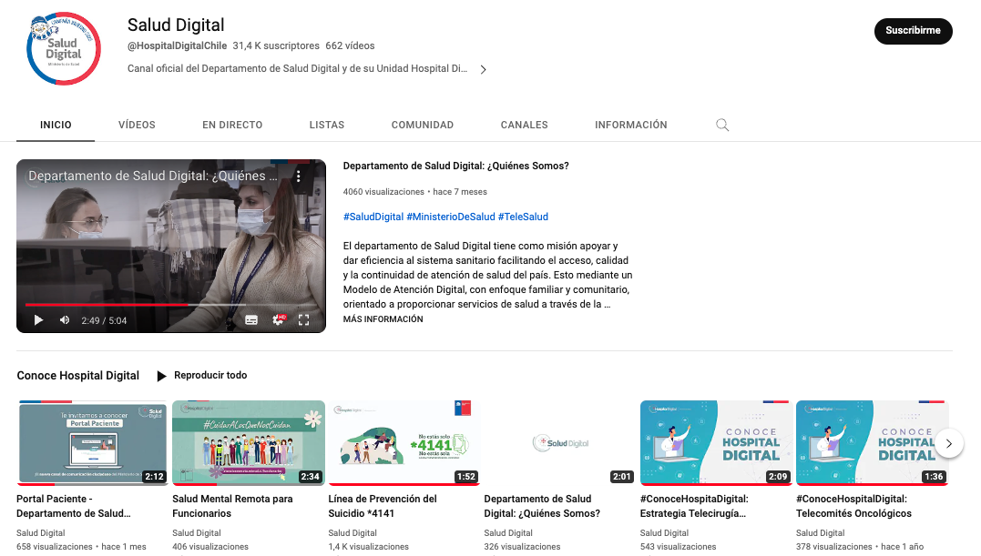
CAPACITACIONES
/HospitalDigitalChile

Slide 36
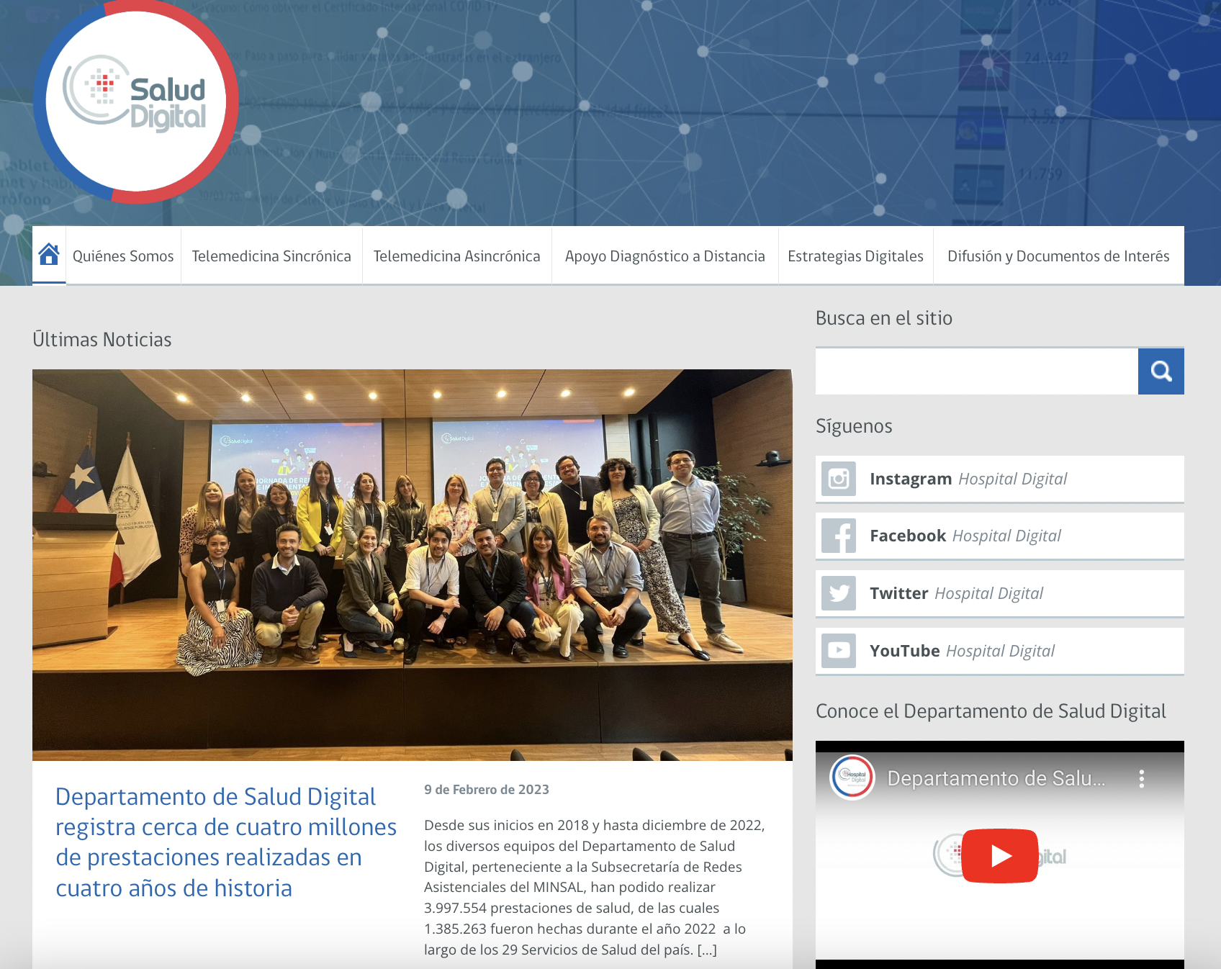
SITIO WEB + REDES SOCIALES
portaldesaluddigital.minsal.cl
/HospDigital
@HospitalDigital
@hospitaldigital
/HospitalDigitalChile

Slide 37
¡GRACIAS!

